Slide 1
第二章 矩阵相抵及线性方程组
本章先讨论：
矩阵的初等变换。矩阵的秩。
齐次线性方程组有非零解的充分必要条件和非齐次线性方程组有解的充分必要条件。
初等变换解线性方程组的方法。.

Slide 2
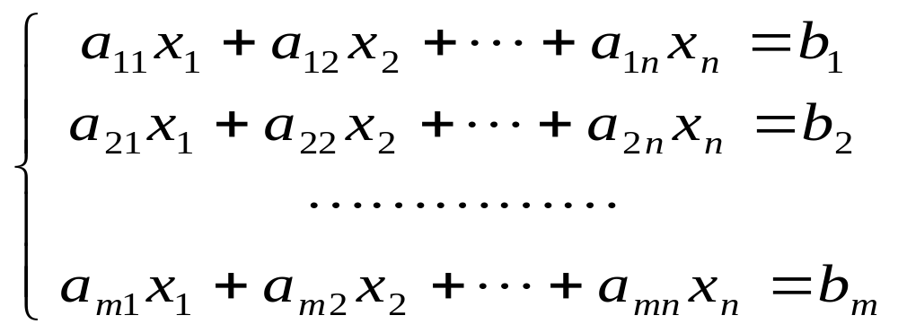
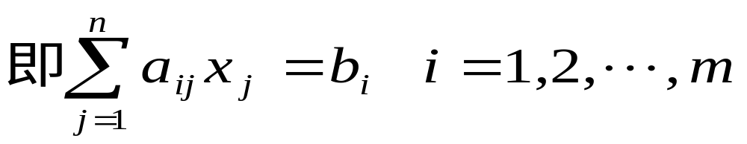

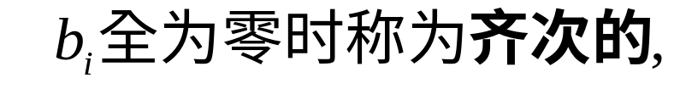

3.1 消元法与矩阵的秩
一、 矩阵的初等行变换与阶梯形矩阵
(2.1)

Slide 3
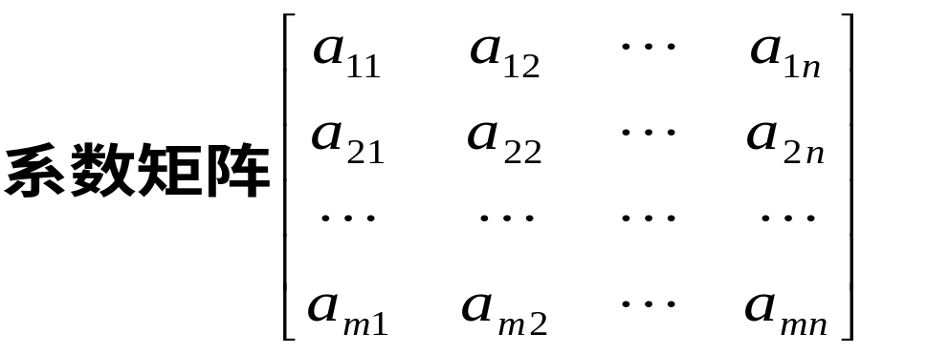
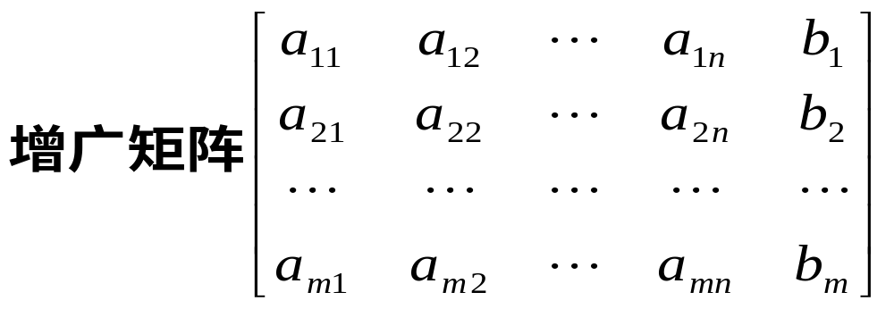
☆ 解、解向量。有解。解集、一般解（通解）。同解。
☆
☆
（2.1）的矩阵形式 Ax = b
向量形式 x₁A₁+ ··· + x_{n}A_{n}= b

Slide 4
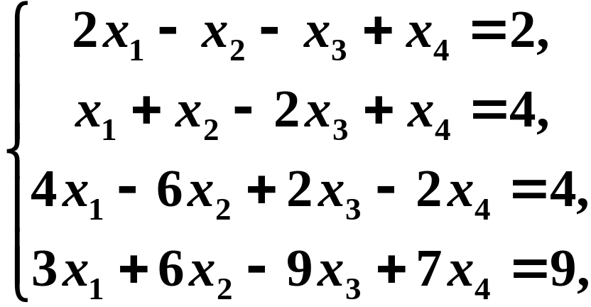





引例
消元法解线性方程组
分析用消元法解下列方程组的过程．
例1 求解线性方程组

Slide 5
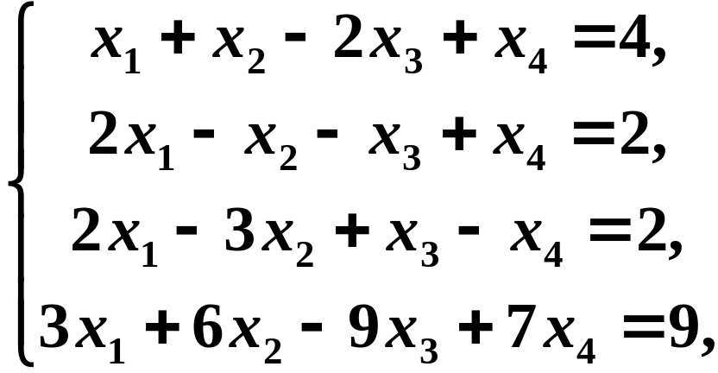



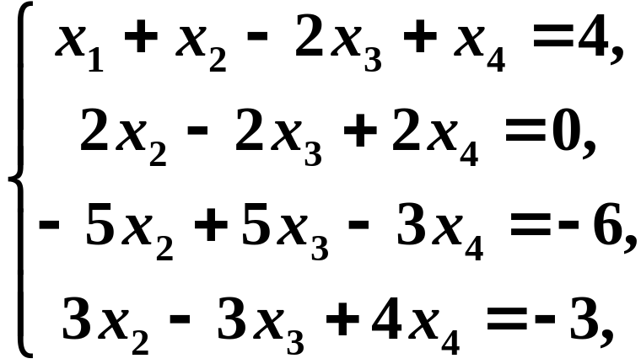



解

Slide 6
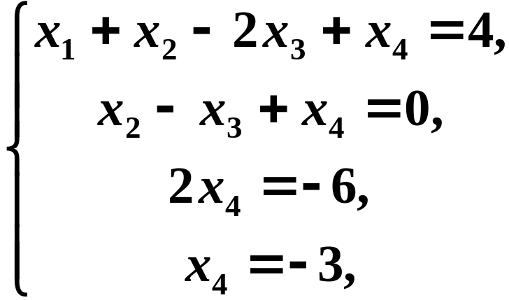



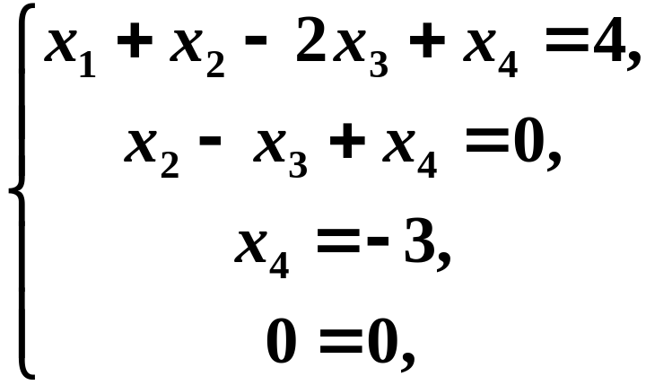

用“回代”的方法求出解：

Slide 7
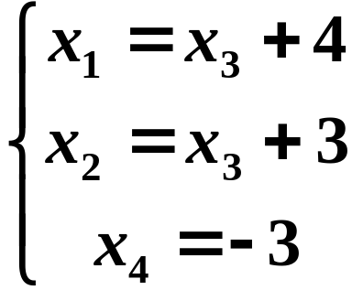

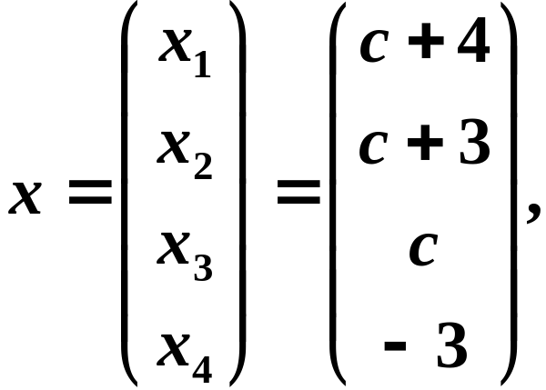
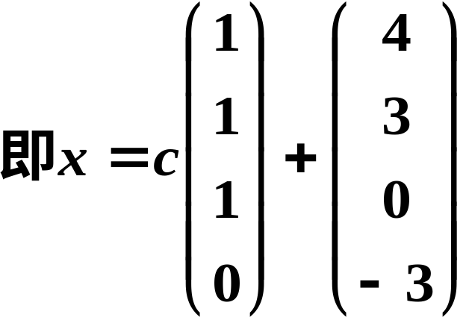

于是解得
（2）

Slide 8




小结：
1．上述解方程组的方法称为消元法．
2．始终把方程组看作一个整体变形，用到如下三种变换
（1）交换方程次序；
（ 与 相互替换）
（2）以不等于０的数乘某个方程；
（以 替换 ）
（3）一个方程加上另一个方程的k倍．
（以 替换 ）

Slide 9







3．上述三种变换都是可逆的．
由于三种变换都是可逆的，所以变换前的方程组与变换后的方程组是同解的．故这三种变换是同解变换．

Slide 10
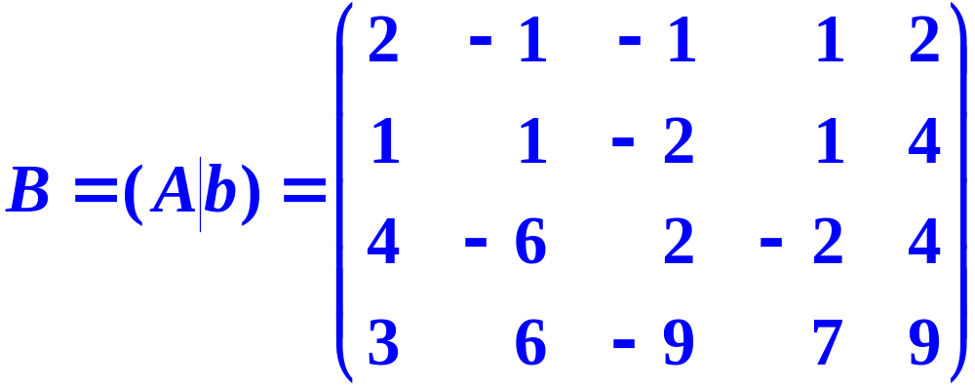
因为在上述变换过程中，仅仅只对方程组的系数和常数进行运算，未知量并未参与运算．
若记
则对方程组的变换完全可以转换为对矩阵B(方程组（1）的增广矩阵）的行向量组的相应变换来实现．

Slide 11
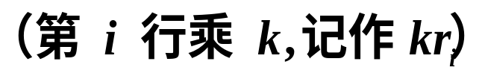
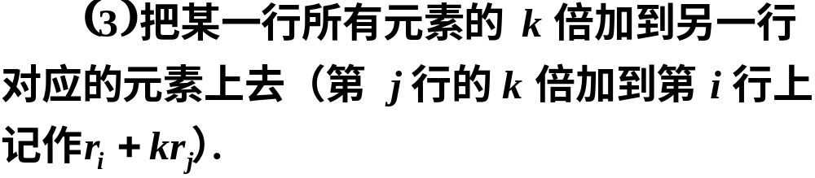
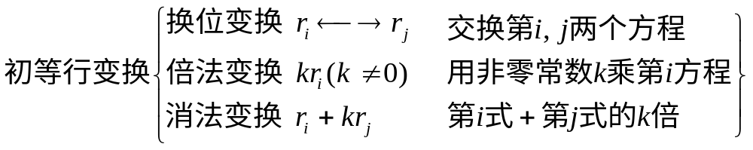
定义1
下面三种变换称为矩阵的初等行变换:
背景
线性
方程
组的
同解
变换

Slide 12
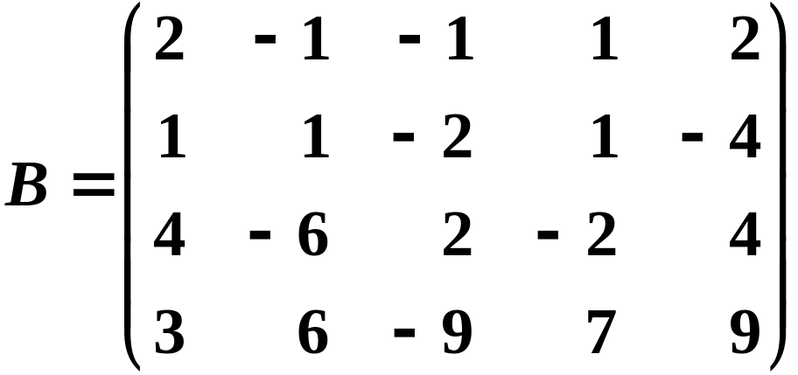
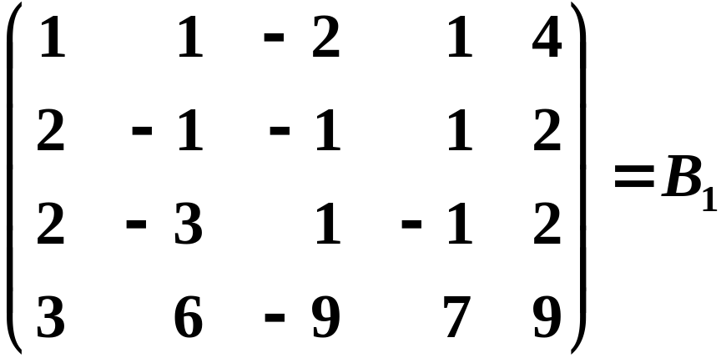


用矩阵的初等行变换 解方程组（1）：

Slide 13
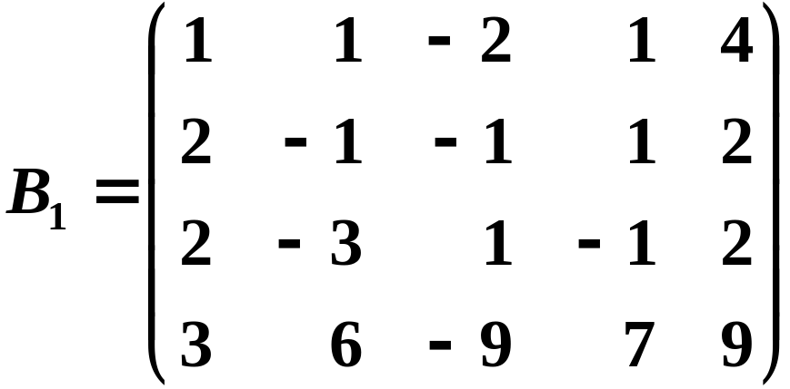
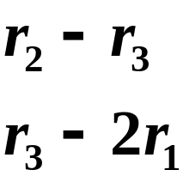

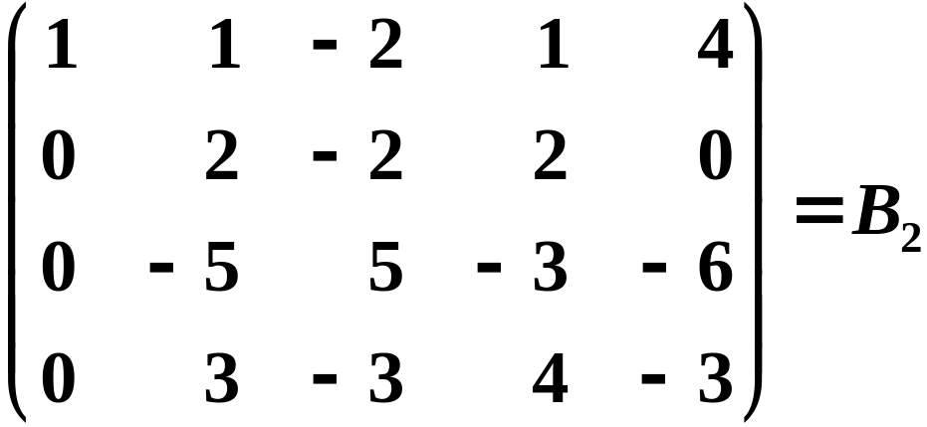
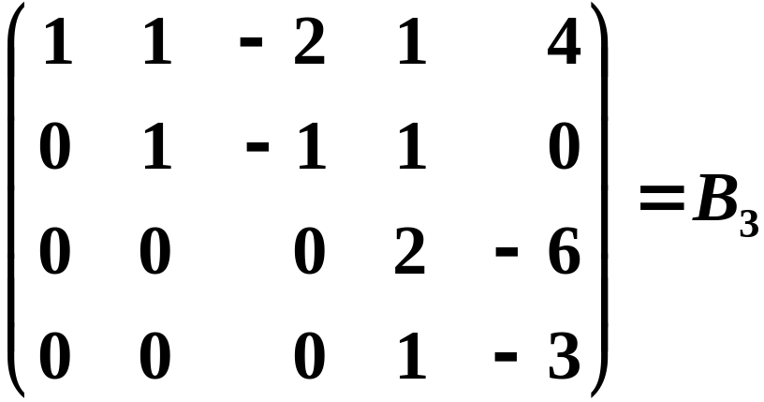
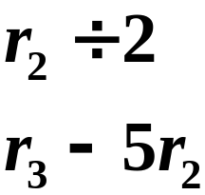


Slide 14
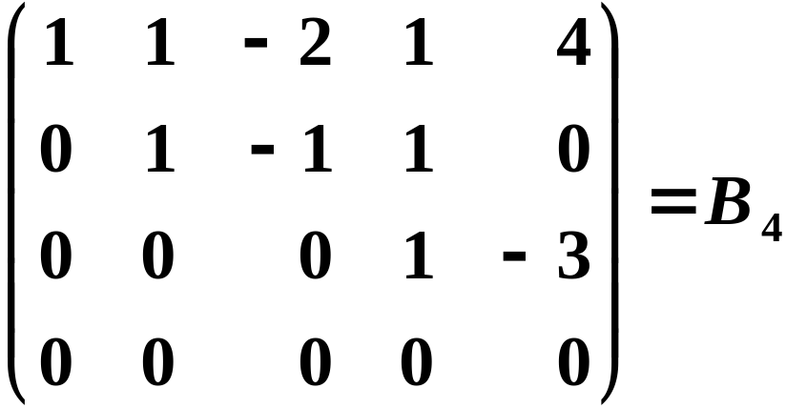
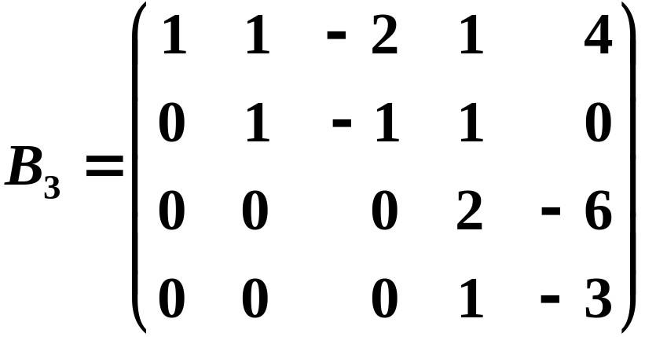


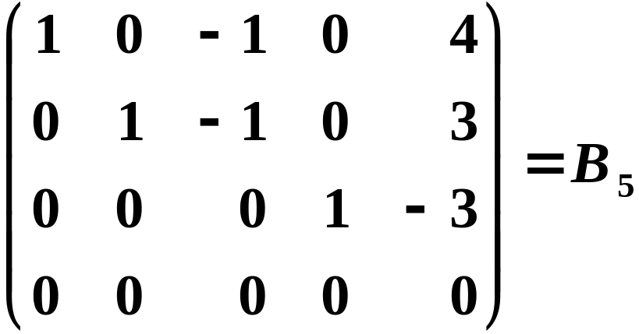



Slide 15

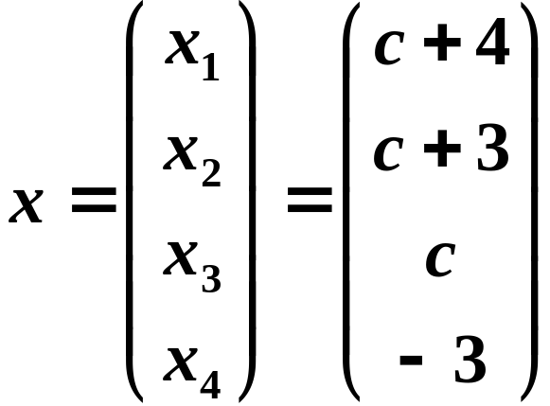
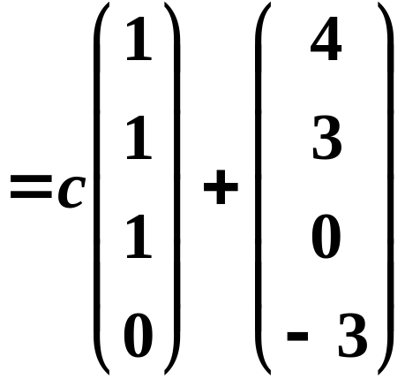

Slide 16
阶梯形矩阵：
（1）、可划出一条阶梯线，线的下方全为零；
（2）、每个台阶 只有一行，
台阶数即是非零行的行数，阶梯线的竖线后面的第一个元素为非零元，即非零行的非零首元．

Slide 17
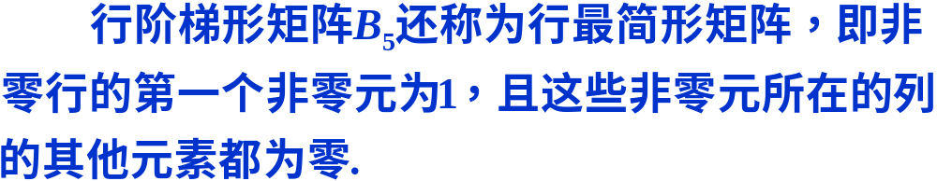
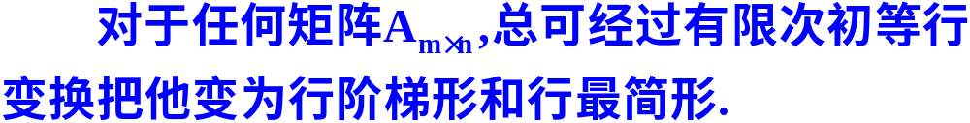
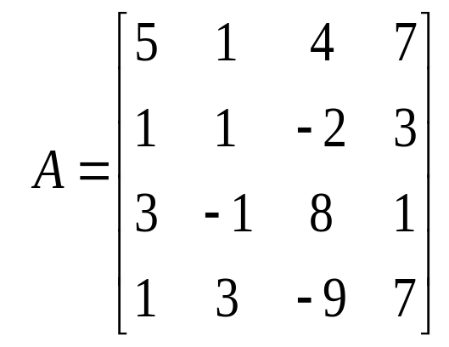

可以证明：
例2 求矩阵 的行最简形

Slide 18
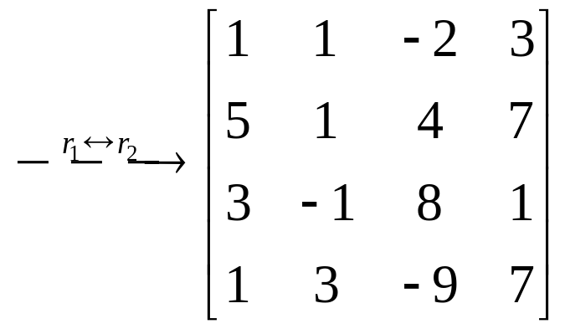
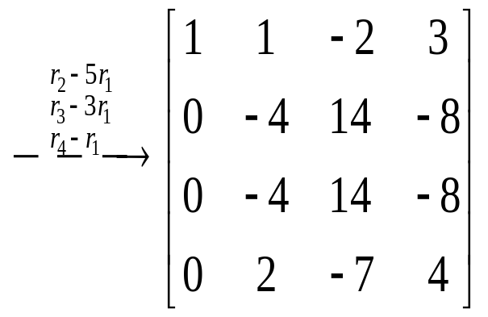
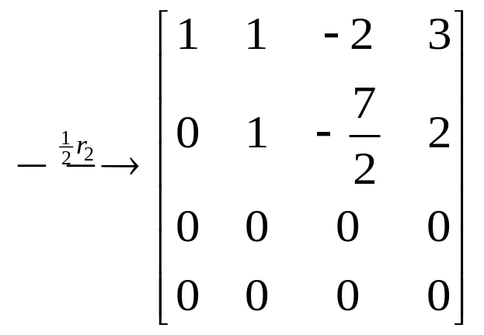
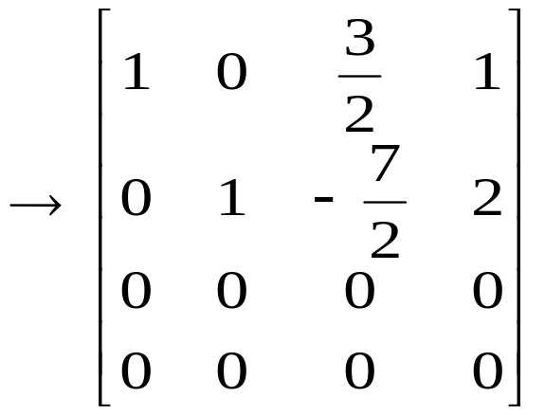
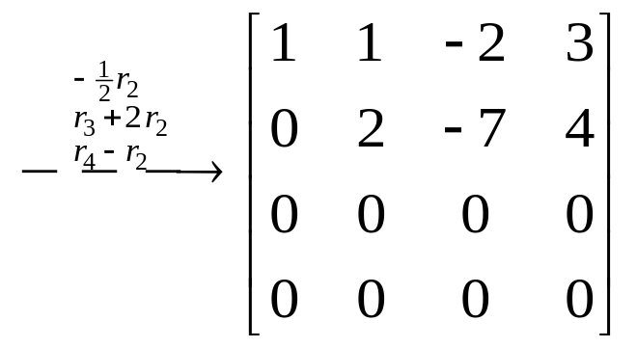
解
猜想：一个矩阵的行最简形矩阵是唯一确定的，行阶梯形矩阵的非零行的行数也是唯一确定的．

Slide 19
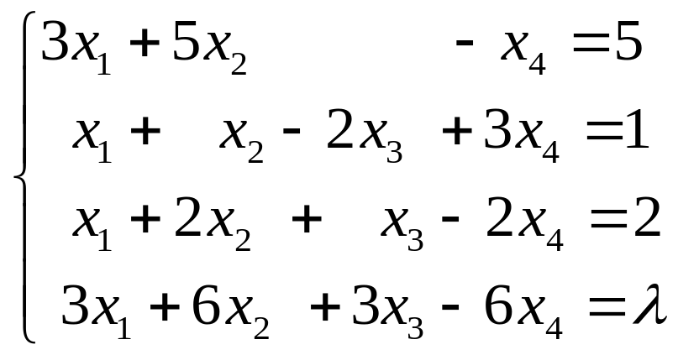
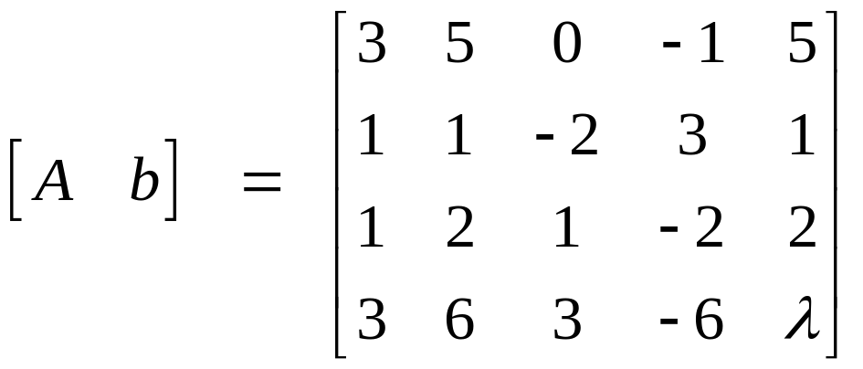
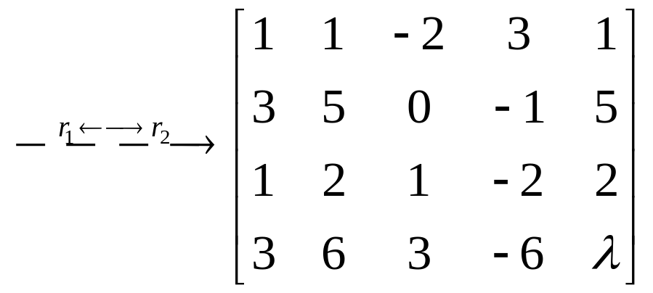
例 3 解线性方程组
解
（交换1，2
两个方程）

Slide 20
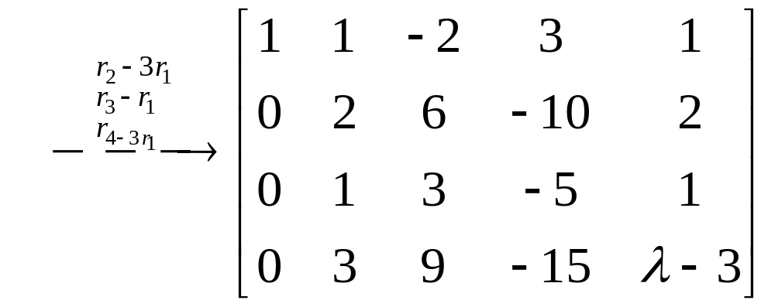
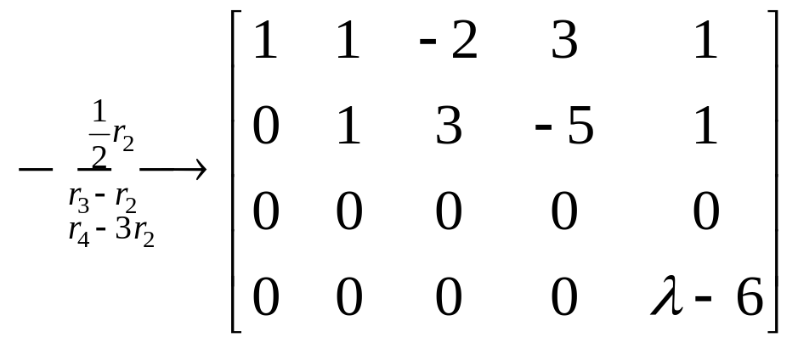
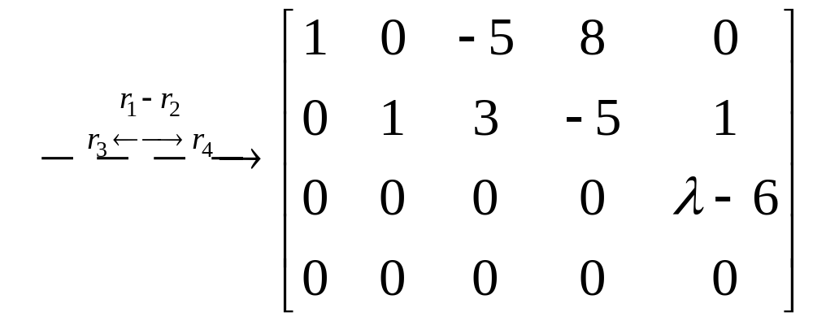
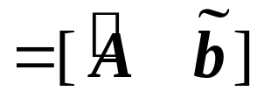
消去x₁
消去x₂
回代

Slide 21
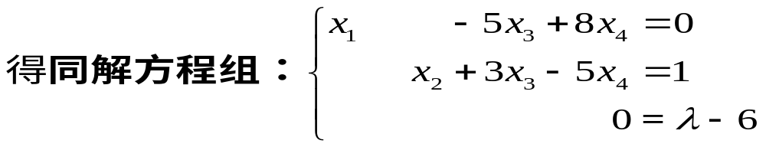
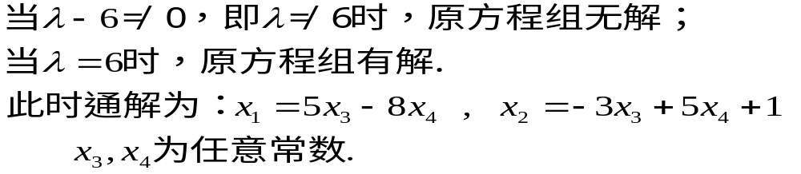
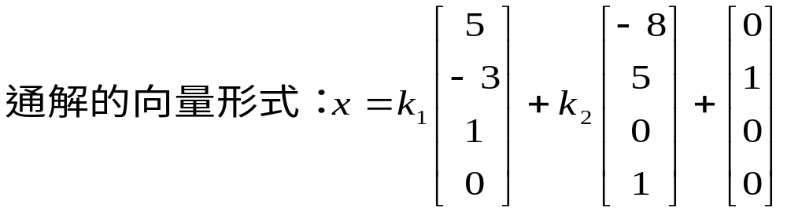

Slide 22
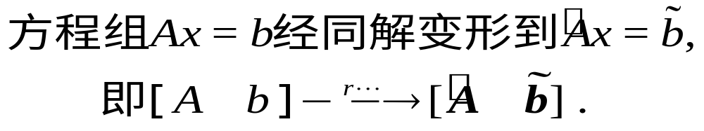
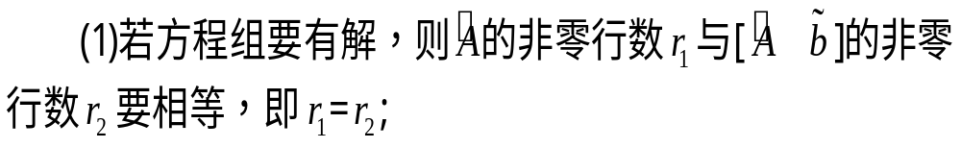
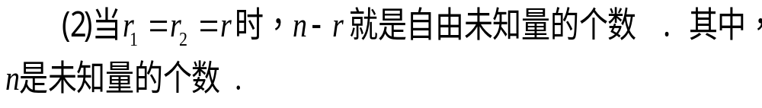
初等行变换
我们看到：
问题 消元法中阶梯阵的“非零行数”是否与所做的行变换有关？

Slide 23


二、矩阵的秩
矩阵的秩

Slide 24



例4

Slide 25




简言之
显然有

Slide 26

定理2.1 阶梯阵的秩等于它 的非零行数.
定理2.2 初等行变换不改变矩阵的秩.即，等价矩阵的秩相等.

Slide 27


例5
解
分析：

Slide 28




Slide 29








Slide 30



Slide 31



方阵满秩的等价(充要)条件
设A是n阶方阵. r(A)=n时称A满秩, r(A)<n时称A降秩.

Slide 33



解:

Slide 34





Slide 35

1. 齐次线性方程组求解,只要从系数矩阵出发
(增广矩阵最后一列为零向量).
2. 自由未知量个数= n-r;
本题 n-r(A)=5-3=2. 有两个自由未知量．
评注

Slide 36

今日重点
1. 用初等行换把矩阵化为 阶梯阵、行最简形
要求正确、熟练（多做、多体会）
2. 矩阵的秩的定义及求法；
3. 线性方程组有解的充要条件，齐次线性方程组有非零解的充要条件
作业：P105 2（2），3（1），4, 6

